Slide 1
两步计算的加、减法实际问题
太仓市沙溪镇第三小学 王稳稳

Slide 2
课前热身
＋17
－11
＋19
＋25
－37
16
33
22
41
66
29
－16
＋35
- 34
＋18
－29
91
75
110
76
94
65
－35
＋ 34
－18
＋29
＋ 16

Slide 3
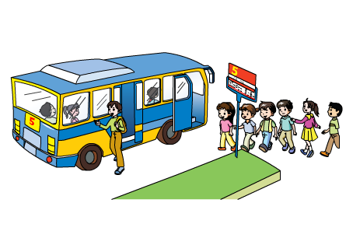

Slide 4
第二站又有18人上车。
车上原来
有34人。
你能根据已知条件提出一个数学问题，再解答吗？
这时车上一共有多少人？
车上原有的人数＋上车的人数 = 这时车上共有的人数
34＋18＝52（人）
答：这时车上一共有52人。

Slide 5
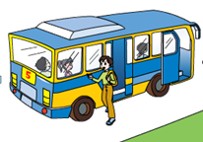
车上原来
有34人。
第三站有15人下车。
你能根据已知条件提出一个数学问题，再解答吗？
这时车上还有多少人？
车上原来的人数－下车的人数 = 这时车上还有的人数
34 — 15＝19（人）
答：这时车上还有19人。

Slide 6
第二站又有18人上车。
车上原来
有34人。
第三站有15人下车。
车上原来
有34人。

Slide 7
条件：
①车上原来有34人
②到站后有15人下车
③又有18人上车
问题：
离站时车上有多少人？

Slide 8
－
＋
车上原来
有34人
〓
离站时车上
有多少人？
有15人下车
有18人上车
＋
－
车上原来
有34人
〓
离站时车上
有多少人？
有18人上车
有15人下车
－
＋
车上原来
有34人
〓
离站时车上
有多少人？
有18人上车
有15人下车

Slide 9
方法一：
－
＋
车上原来
有34人
〓
离站时车上
有多少人？
有15人下车
有18人上车
34－15＝19（人）
19＋18＝37（人）

Slide 10
方法二：
＋
－
车上原来
有34人
〓
离站时车上
有多少人？
有18人上车
有15人下车
34＋18＝52（人）
52－15＝37（人）

Slide 11
方法三：
－
＋
车上原来
有34人
〓
离站时车上
有多少人？
有18人上车
有15人下车
18－15＝3（人）
3＋34＝37（人）

Slide 12
方法一：
－
＋
车上原来
有34人
〓
离站时车上
有多少人？
有15人下车
有18人上车
34－15＝19（人）
19＋18＝37（人）
方法二：
－
＋
车上原来
有34人
〓
离站时车上
有多少人？
有18人上车
有15人下车
34＋18＝52（人）
52－15＝37（人）
－
＋
方法三：
〓
离站时车上
有多少人？
车上原来
有34人
有18人上车
有15人下车
18－15＝3（人）
3＋34＝37（人）

Slide 13
这个答案正确吗？可以怎样检验？
可以再算一次
换一种方法，再算一遍
还可以用倒着推算的方法

Slide 14
－
＋
车上原来
有34人
〓
离站时车上
有多少人？
有15人下车
有18人上车
－
=
＋
离站时车上
有37人。
车上原有34人
有15人下车
有18人上车
检验：
34－15＝19（人）
37-18=19（人）
19＋18＝37（人）
19＋15=34（人）

Slide 15
方法一：
－
＋
车上原来
有34人
〓
离站时车上
有多少人？
有15人下车
有18人上车
34－15＝19（人）
19＋18＝37（人）
方法二：
－
＋
车上原来
有34人
〓
离站时车上
有多少人？
有18人上车
有15人下车
34＋18＝52（人）
52－15＝37（人）
－
＋
方法三：
〓
离站时车上
有多少人？
车上原来
有34人
有18人上车
有15人下车
18－15＝3（人）
3＋34＝37（人）

Slide 16
两步计算的加、减法实际问题

Slide 17
解题步骤：
1.整理条件和问题
2.确定解题思路
3.列式解答
4.检验

Slide 18
我来挑战！
1.小华现在有多少张画片？算一算，填一填。
先求出：买了13张后一共有多少张？
＋
-
=
原有37张
又买了13张
35
送给小芳15张
还剩（ ）张
=
-
＋
原有37张
又买了13张
送给小芳15张
还剩 35 张
37+13=50(张)
检验：
35＋15=50（张）
50-15=35(张)
50-13=37（张）

Slide 19
我来挑战！
方法一：120-60=60（个）
2.
60+80=140（个）
方法二：120+80=200（个）
200-60=140（个）
上午摘了120个
下午又摘了80个
检验：140 – 80 = 60（个）
60 + 60 = 120（个）
卖出60个
现在有西瓜多少个？
答：现在有西瓜140个。

Slide 20
我来挑战！
3.丁丁在自己班进行调查，得到如下数据：
男 生 | 26人
女 生 | 24人
会游泳的 | 32人
会溜冰的 | 29人
26＋24＝50（人）
他们班不会游泳和不会溜冰的各有多少人？
50－32＝18（人）
50－29＝21（人）
答：不会游泳的有18人，不会溜冰的有21人。

Slide 21
智慧摩天轮
小马虎在做一道减法计算的问题时，错把减数34看成了43，
结果是52。你能帮他算出正确的结果应该是多少吗？
－
34
？
－
43＝52
52＋43＝95
95－34＝61
答：正确的结果是61。

Slide 22
通过这节课的探索，你有哪些收获呢？

Slide 23
两步计算的加、减法实际问题
解题步骤：
1.整理条件和问题
2.确定解题思路
3.列式解答
4.检验

Slide 24
谢谢！

